Slide 1
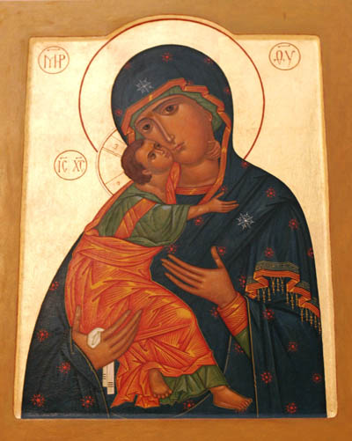
Neitsyt Maria

Slide 2
Herran isovanhemmat
Joakim ja Anna olivat iäkäs pariskunta
Lapsettomuus oli häpeä israelilaisille
Kumpikin rukoili samaa ihmettä, joka oli tapahtunut Abrahamille ja Saaralle.

Slide 3
Marian syntymä
Jumalanäidin syntymä on alku Vanhan testamentin profetioiden toteutumiselle.
Neitsyt Maria on isänsä Joakimin kautta Daavidin sukua.

Slide 4
Marian lapsuus
Maria vietiin temppeliin 3-vuotiaana
Ja Anna sanoi: ’Niin kuin Herra, minun Jumalani, elää, jos minä synnytän pojan tai tytön, minä vien sen lahjaksi Herralle, minun Jumalalleni, ja hän saa palvella häntä kaikki elämänsä päivät.’
Siellä Maria valmistautui tulevaan tehtäväänsä.

Slide 5
Marian ilmestys
Jumala valitsi Marian Jeesuksen äidiksi
Maria tuli raskaaksi Pyhästä Hengestä
"Ole tervehditty, Maria, sinä armon saanut! Herra kanssasi!"

Slide 6
Jaakobin uni portaista, jotka yhdistävät maan ja taivaan, nähdään ennustuksena Jumalansynnyttäjästä

Slide 7
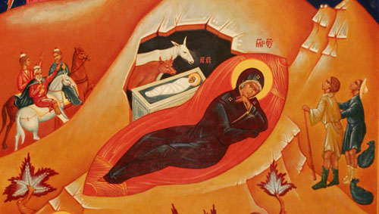
JUMALANSYNNYTTÄJÄ
Maria ei ole vain Jeesuksen synnyttäjä, vaan Jumalansynnyttäjä, Jumalanäiti.
(Efeson kirkolliskokous)

Slide 8
Neitsyt Maria
Maria on ainainen neitsyt
”ennen syntymää, syntymän aikana, syntymän jälkeen”
Tämä heijastaa Kristuksen ennaltaolemista

Slide 9
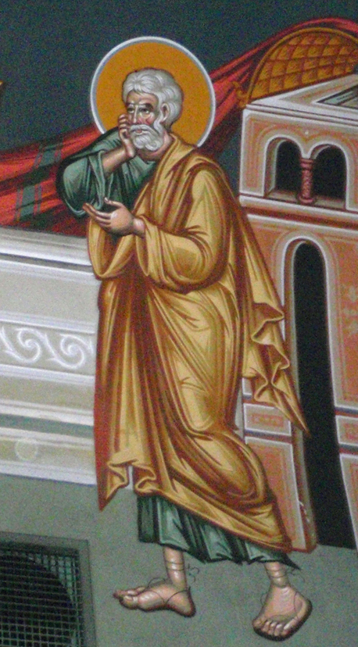
Jeesuksen perhe
Pyhä Joosef Kihlaaja Neitseen Marian aviomies, oli kuningas Daavidin jälkeläisiä. Ensimmäisestä avioliitostaan hänellä oli neljä poikaa, Jaakob, Joosef, Juuda ja Simeon ja kolme tytärtä, Ester, Martta ja Salome, josta tuli Sebedeuksen vaimo ja apostolien Jaakobin ja Johanneksen äiti. Jäätyään leskeksi keski-ikäisenä ensimmäisestä avioliitostaan pyhä Joosef suuntasi elämänsä ankaraan pidättyvyyteen. Hän tietoisesti valitsi aviopuolisona ja suojelijana olemisen kaikkein pyhimmälle Jumalansynnyttäjälle, joka oli tehnyt lupauksen neitsyydestä.
Maria ei synnyttänyt muita lapsia.

Slide 10
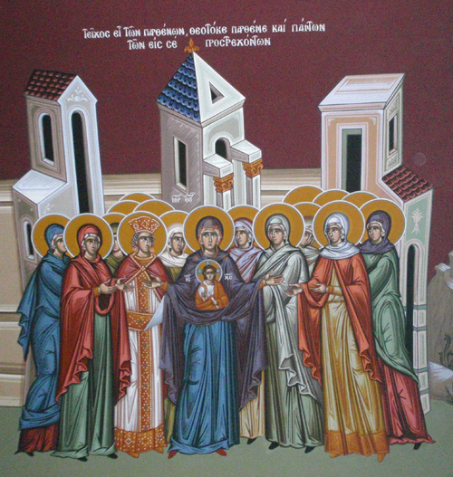
”Kerubeja kunnioitettavampi”
Marialla on erityisasema kirkossa
Rakastetuin pyhä
Jopa enkeleiden yläpuolella
”kerubeja kunnioitettavampi ja serafeja verrattomasti jalompi”

Slide 11
Marian kuolonuneen nukkuminen
Slaaviksi Uspenie
Kuolonuneen nukkumisen apokryfi kertoo, kuinka ylienkeli Gabriel ilmestyi Marialle tuoden viestin lähestyvästä kuolemasta.
Kuolinpäivänä Kristus ilmestyi ja vei Neitsyt Marian sielun taivaaseen.
”Kuolema ilman eroa Jumalasta”

